Slide 1
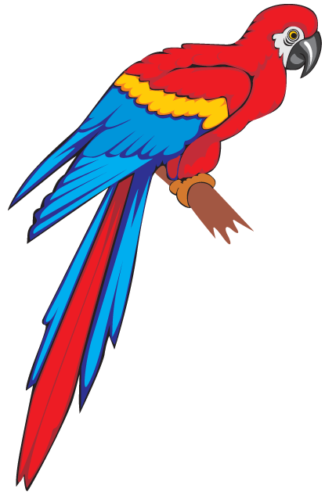
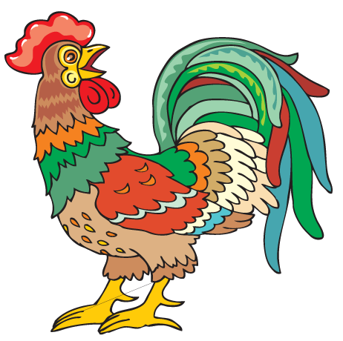
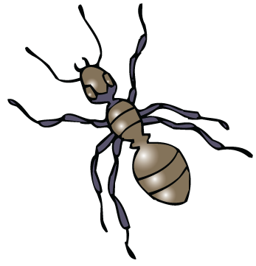
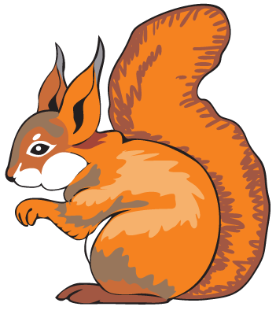
Оберіть предмети, назви яких починаються з твердого звука [п].

Slide 2
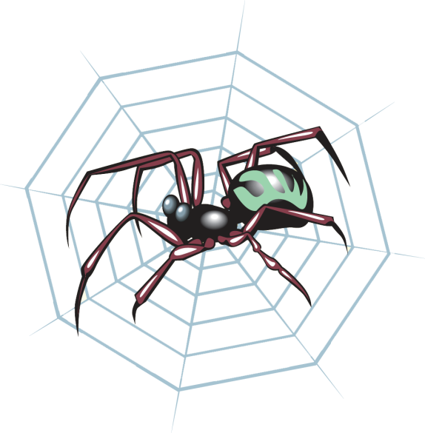
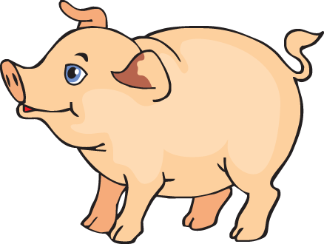
1
2
3
4
1
2
3
4
1
2
3
4
1
2
3
4
Полічіть кількість складів у словах та оберіть відповідну цифру. Який перший звук у всіх словах?

Slide 3
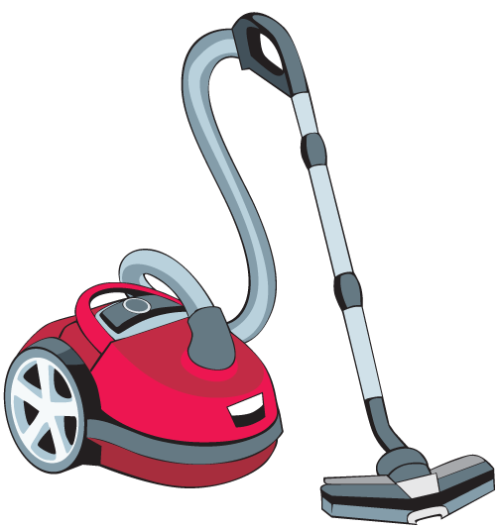
Назвіть перші звуки в словах. Складіть речення з цими словами.

Slide 4
П п
Гарні хлопці-молодці
Закопали два стовпці.
Третій їм допомагав —
Перекладину поклав.
Втіха нашій дітворі:
Буква П вже у дворі.
Розгляньте букву П. На що вона схожа?

Slide 5
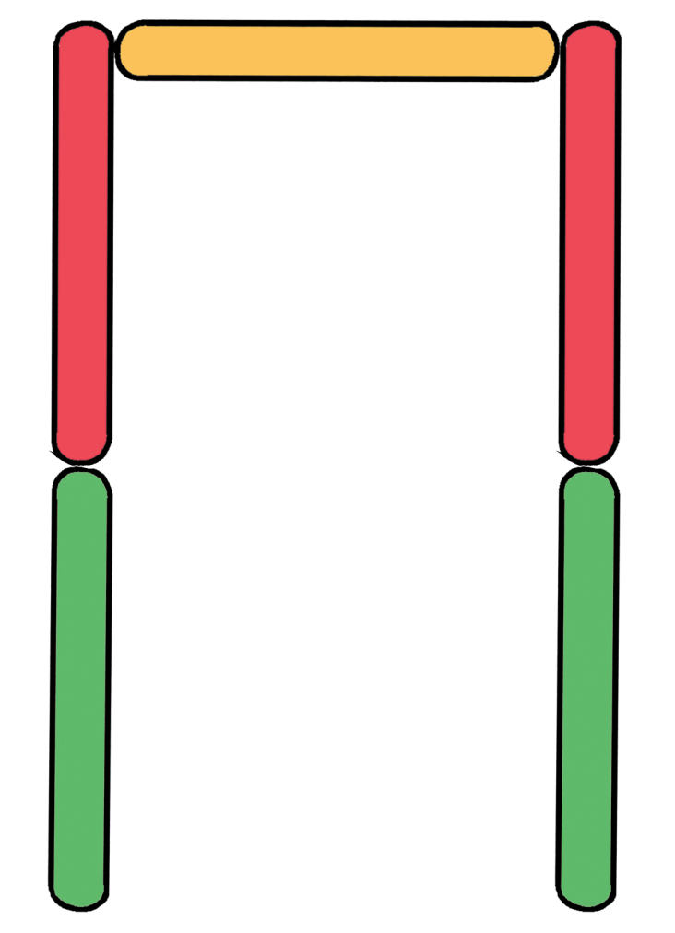
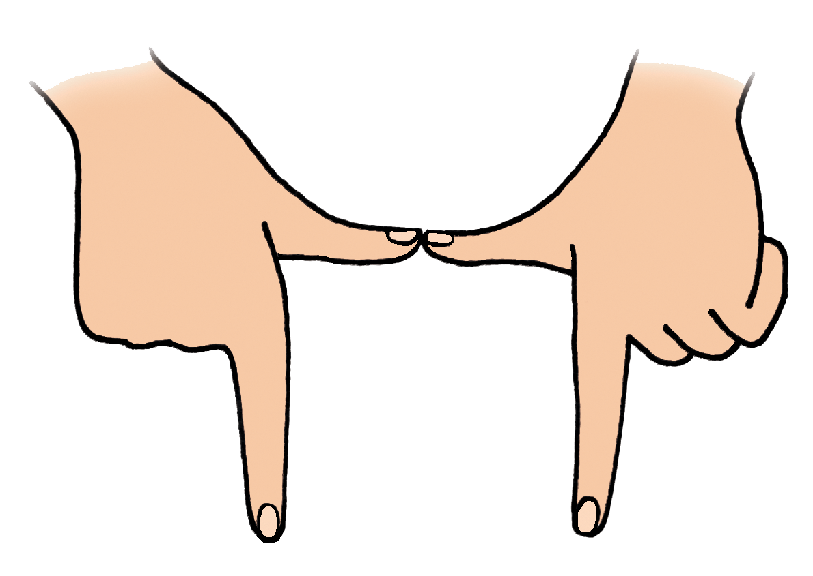
Викладіть букву П з паличок. Покажіть руками.

Slide 6
М
Н
И
К
П
К
П
Т
П
Г
Г
Л
Т
Т
П
М
Знайдіть букву П.

Slide 7
у
П
а
и
о
і
е
Прочитайте склади. У яких складах звук [п] вимовляється м’яко, а в яких — твердо?

Slide 8
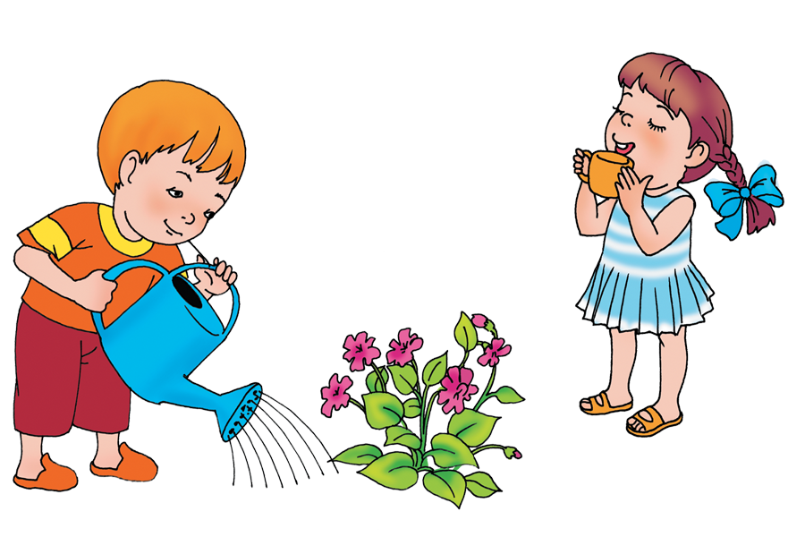
Пи-пи-пи — яблука купи.
Пі-пі-пі — є смітинки у крупі.
Ли-ли-ли — липку полили.
Лили, лили, лили,
Пили, пили, пили.
Лили, лили діти.
Пили, пили квіти.
Виростали квіти.
Виростали й діти.
Прочитайте чистомовки.

Slide 9
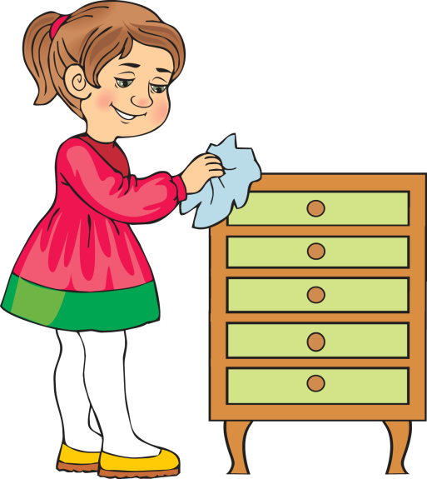
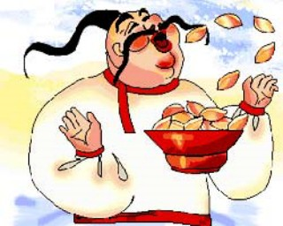
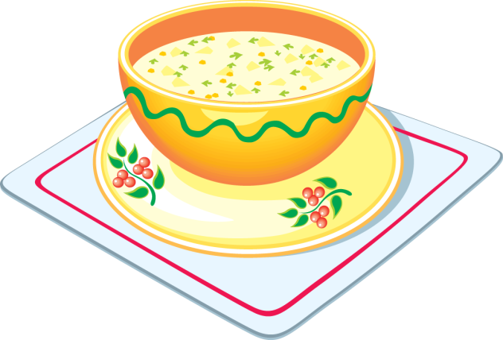
2 3 1
и л п
2 3 1
у п с
3 1 2
н п а
Порядок букв у словах позначено цифрами. Орієнтуючись на цифри, прочитайте слова.

